Slide 1
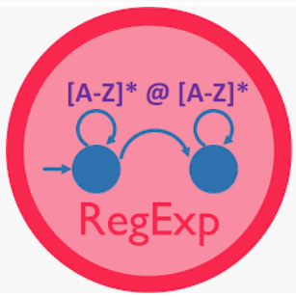
TI 3001 C Analítica de datos y herramientas de inteligencia artificial
Expresiones regulares
Tecnológico de Monterrey

Slide 2

¿Qué son las expresiones regulares?
En este tema vamos a ver como extraer información de texto usando las expresiones regulares.
Las expresiones regulares son:
Son secuencias de caracteres que especifican un patrón de búsqueda.
Son una fórmula para buscar dentro de texto ciertas coincidencias.
Son patrones utilizados para encontrar una determinada combinación de caracteres dentro de una cadena de texto, gracias a ellos se puede extraer información importante.

Slide 3
¿Qué son las expresiones regulares?
Las expresiones regulares se usan para buscar, contar, reemplazar y / o validar ciertos patrones de texto.
Ejemplos:
Validar un correo electrónico, eliminar espacios dobles.
Extraer información como correos, teléfonos, fechas, etc.

Slide 4
¿Cómo usar las expresiones regulares?
Para usar las expresiones regulares se necesita:
La expresión regular
El texto a manipular.

Slide 5
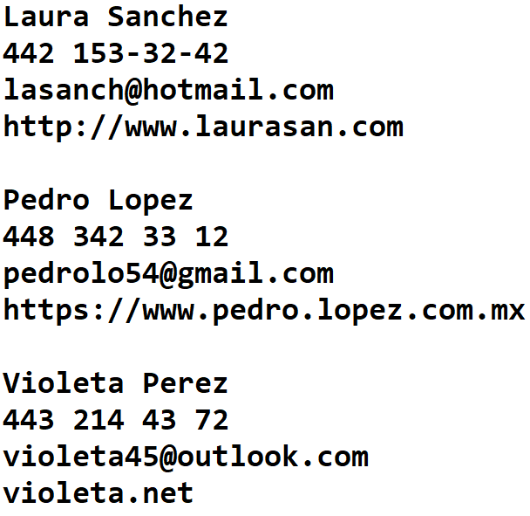
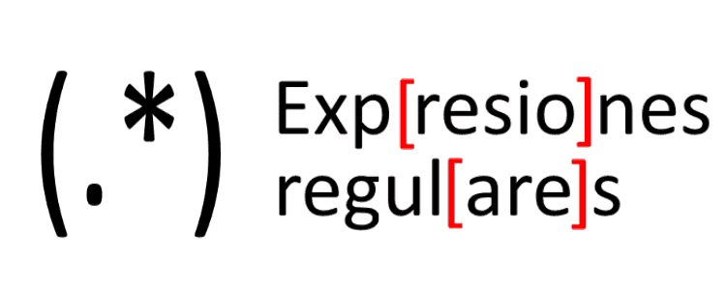
¿Qué pasa si quiero extraer de un directorio de 100 personas sus correos?
Los correos son distintos, cómo podríamos crear una fórmula para extraer todos los correos o modificar la información.
1. Importar el módulo re de Python.

Slide 6
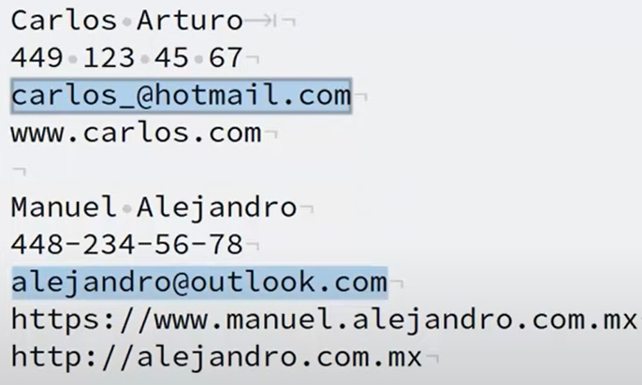
¿Qué pasa si quiero extraer de un directorio de 100 personas sus correos?
Las expresiones regulares nos van a permitir crear fórmulas para extraer información. No solamente podemos extraer información de los correos, sino los teléfonos o las páginas web.

Slide 7
Expresiones regulares
Las expresiones regulares no solamente nos sirven para extraer información, sino también son importantes para validar información. Por ejemplo: Un correo electrónico.
Página para validar expresiones regulares, me permite escribirlas y validar las coincidencias que encuentra:
regexr.com

Slide 8
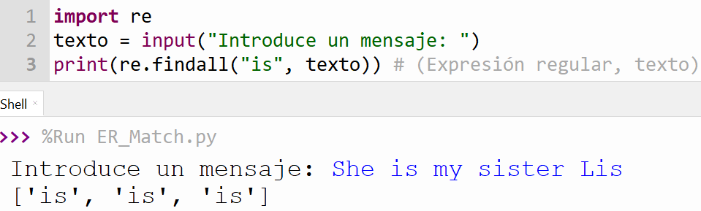
Módulo regex
El lenguaje de programación python, en su librería estándar, nos proporciona el modulo regex el cual es utilizado para trabajar con expresiones regulares.
findall(): Encuentra todos los subtextos donde coincide la expresión regular y devuelve estas coincidencias como una lista. (patrón, texto)
Ejemplo:

Slide 9
¿Cómo funcionan las expresiones regulares?
Las expresiones regulares son una fórmula va a buscar dentro de nuestro texto coincidencias. Que es una coincidencia, que el texto de arriba, sea el mismo de abajo.

Slide 10
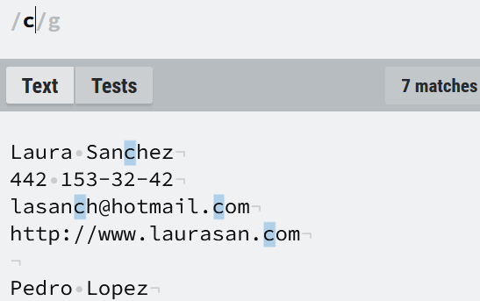
Expresiones regulares
Por ejemplo, coloco la letra c. Lo que hace la expresión regular es buscar todas las coincidencias de la letra c. Encuentra 7 coincidencias.

Slide 11
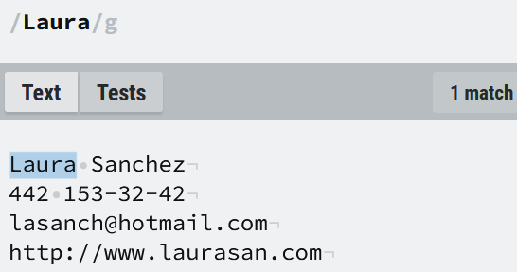
Expresiones regulares
Por ejemplo, coloco Laura. Lo que hace la expresión regular es buscar la letra L seguida de la letra a, luego la letra u , r y a. Encuentra 1 coincidencia. Busca carácter por carácter.
* g es una bandera, estamos haciendo una búsqueda global. Si le quitamos el global, solamente busca la primera coincidencia.

Slide 12
Metacaracteres
. Cualquier caracter excepto nueva línea.
\d Dígitos (0-9)
\D No dígitos (0-9)
\w Caracter de palabra (a-z, A-Z, 0-9, _)
\W No caracter de palabra
\s Espacio en blanco (espacio, tab, nueva línea)
\S No espacio en blanco (espacio, tab, nueva línea)
\ Cancela caracteres especiales
^ Inicio de una cadena de caracteres (string)
$ Fin de una cadena de caracteres

Slide 13
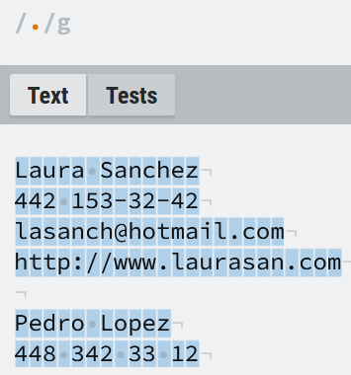
Metacaracteres
Punto(.) Cualquier carácter excepto el salto de línea
Encuentra todos los caracteres.

Slide 14
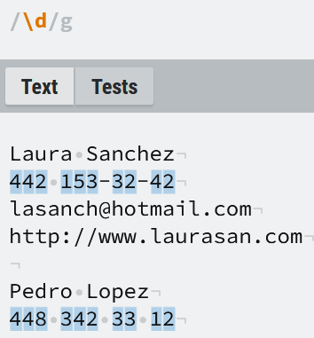
Metacaracteres
(\d) Dígitos (0 – 9)

Slide 15
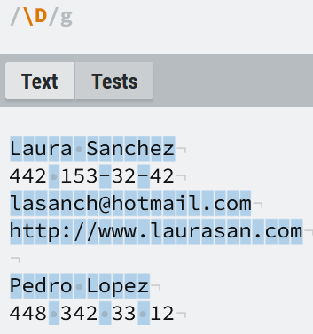
Metacaracteres
(\D) Todo lo que no sea un número

Slide 16
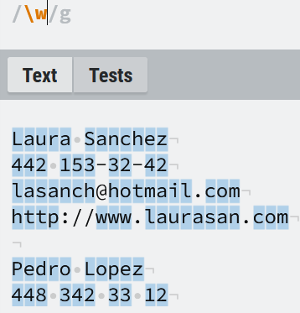
Metacaracteres
(\w) Caracter de palabra (a-z, A-Z, 0-9, _)
Busca de la a-z, A-Z, 0-9 y guion bajo.

Slide 17
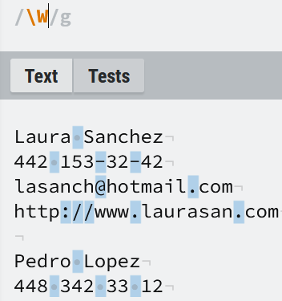
Metacaracteres
(\W) No es un caracter de palabra

Slide 18
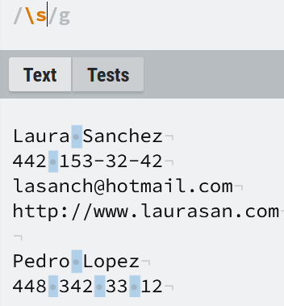
Metacaracteres
(\s) Espacios, tabulaciones y nuevas líneas

Slide 19
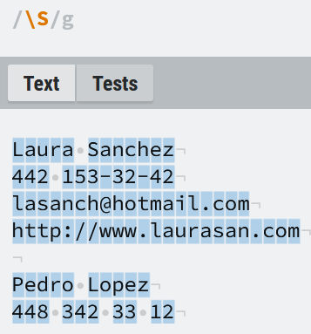
Metacaracteres
(\S) No espacio en blanco, tab y nueva línea

Slide 20
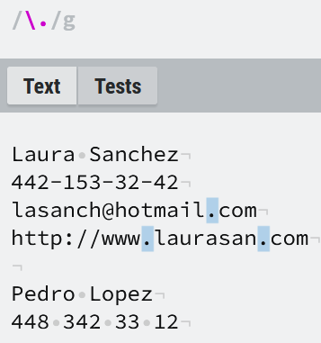
Metacaracteres
( \ ) Cancela caracteres especiales
Si quiero encontrar un punto en el texto. Cancela carácter especial punto.

Slide 21
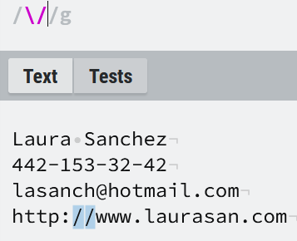
Metacaracteres
( \ ) Cancela caracteres especiales
Si quiero encontrar una diagonal.
Casi todos los símbolos le tenemos que poner backslash \, ya que son metacaracteres o símbolos especiales. Ya que los símbolos significan algo.

Slide 22
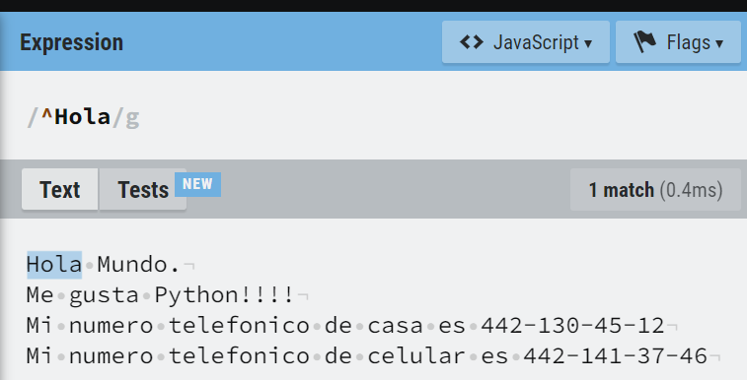
Metacaracteres
( ^ ) Inicio de una cadena de caracteres
Si quiero que una línea empiece con la palabra “Hola”

Slide 23
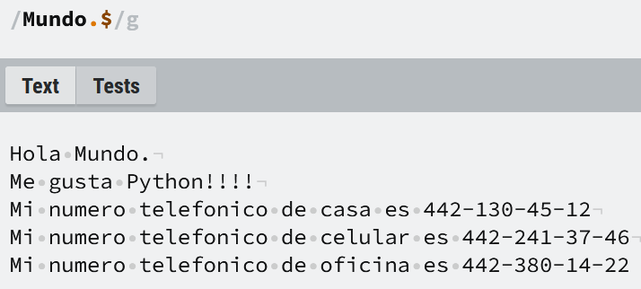
Metacaracteres
( $ ) Fin de una cadena de caracteres
Si quiero que una línea termine con “Mundo.”

Slide 24
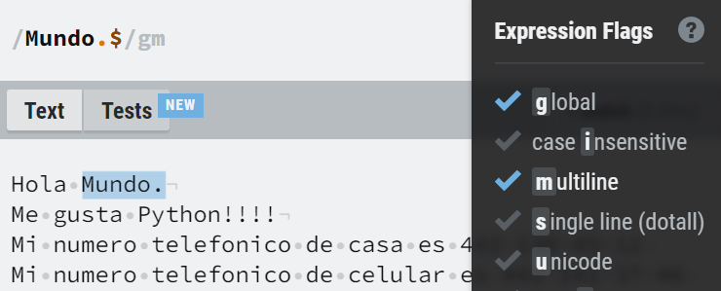
Metacaracteres
( $ ) Fin de cadena de caracteres
Si quiero que una línea termine con “Mundo.”
Agregar flag m para tomar texto multilínea. Que lea cada línea por separado.

Slide 25
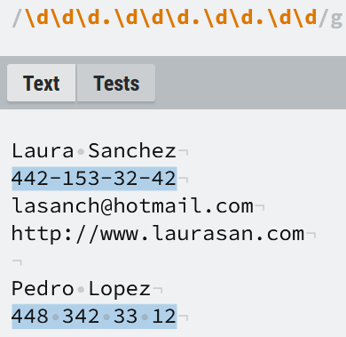
Expresión regular
Ejemplo: Extraer todos los números telefónicos.
Primero tres dígitos juntos, luego espacio o guion, otros tres dígitos, espacio o guion, luego dos y dos. El punto involucra cualquier carácter excepto salto de línea. \d\d\d.\d\d\d.\d\d.\d\d

Slide 26
Cuantificadores
Estos símbolos representan cuantas veces se repiten los caracteres
* 0 o más
+ 1 o más
? 0 o 1
{3} Numero exacto
{n,} Numero n+
{3,4} Rango de números (Minimo, Maximo)

Slide 27
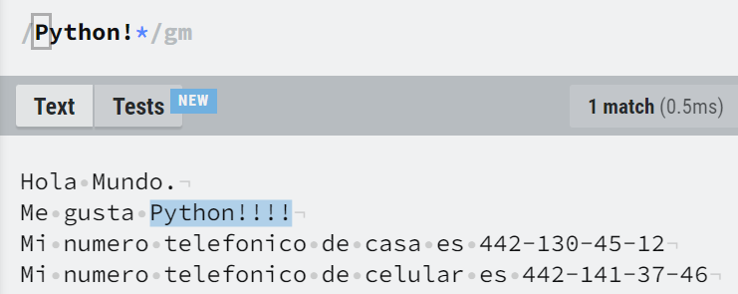
Cuantificadores
( * ) Cero o más veces
La admiración se repita 0 o más veces

Slide 28
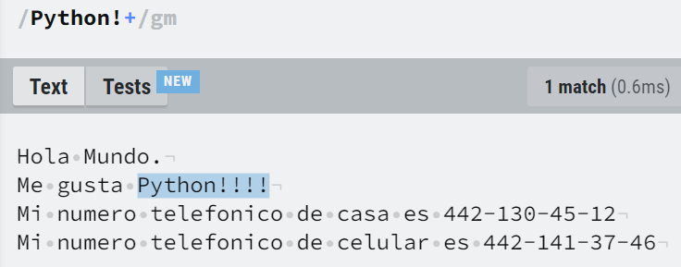
Cuantificadores
( + ) Una o más veces
La admiración se repita 1 o más veces

Slide 29
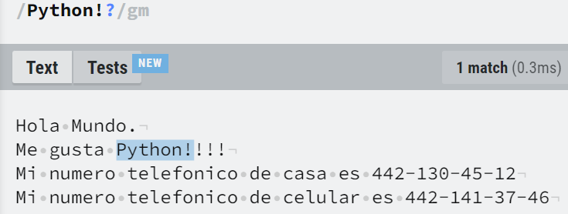
Cuantificadores
( ? ) 0 o 1 vez
La admiración se repita 0 o 1 vez

Slide 30
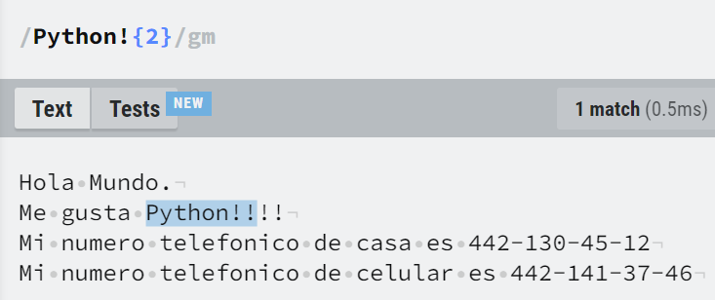
Cuantificadores
{n} Número n exacto
Busca la cantidad exacta de elementos. Va a identificar a la palabra Python mas dos signos de admiración.

Slide 31
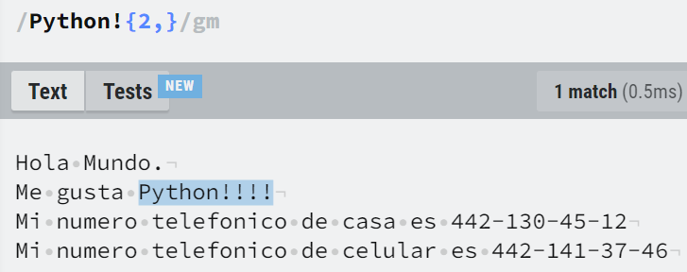
Cuantificadores
{n, } Número n o más elementos
Busca n o más elementos del caracter.

Slide 32
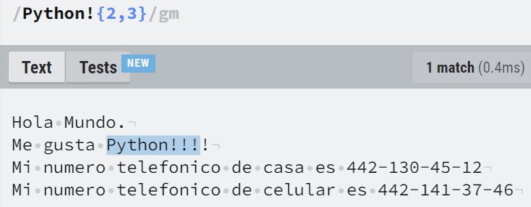
Cuantificadores
{min, max } Rango de números mínimo y máximo
Siempre va a ir por la mayor cantidad

Slide 33
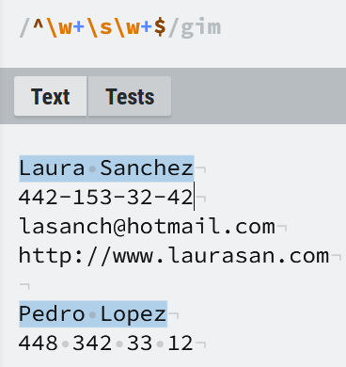
Expresión regular
Ejemplo: Extraer los nombres del directorio con dos textos
\w Caracter, digito o guion bajo.
+ Uno o más caracteres
\s Espacio
^ Al inicio de la línea
$ Al final de la línea
Al inicio de la cadena de texto, encuentres caracteres de palabra, uno o más, un espacio, caracteres de palabra, uno o más al final de la cadena de texto.

Slide 34
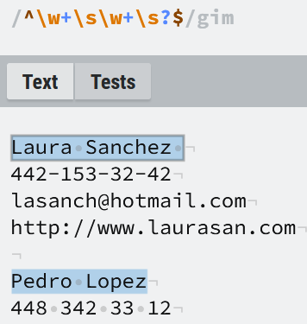
Expresión regular
Ejemplo 2: Extraer los nombres del directorio con dos textos y espacio.
\w Caracter o guion bajo.
+ Uno o más caracteres
\s Espacio, tabulador o salto de línea
^ Al inicio de la línea
$ Al final de la línea
? O o más
Al inicio de la cadena de texto, encuentres caracteres de palabra, uno o más, un espacio, caracteres de palabra, uno o más, un espacio cero o más veces al final de la cadena de texto.

Slide 35
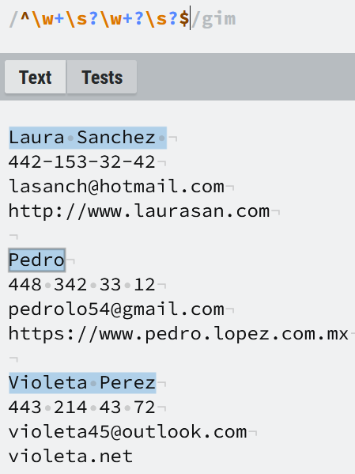
Expresión regular
Ejemplo 3: Extraer los nombres del directorio con dos textos o uno.
\w Caracter o guion bajo.
+ Uno o más caracteres
\s Espacio
^ Al inicio de la línea
$ Al final de la línea
? O o más
Al inicio de la cadena de texto, encuentres caracteres de palabra, uno o más, un espacio, caracteres de palabra, uno o más, un espacio cero o más al final de la cadena de texto.
\s?\w+? Opcional espacio y carácter de palabra.

Slide 36
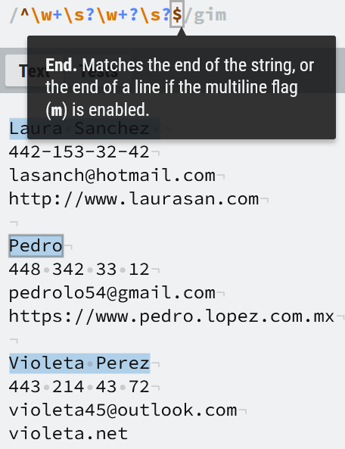
Expresión regular

Slide 37
Grupos
[] Encuentra caracteres en corchetes
[^ ] Encuentra caracteres que no están dentro de corchetes
| Condicional O
() Grupos

Slide 38
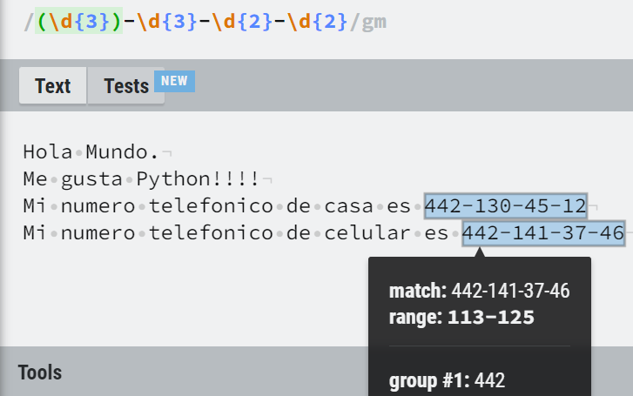
Grupos
() Grupos
Ejemplo: Identificar números telefónicos y agrupar la lada.

Slide 39
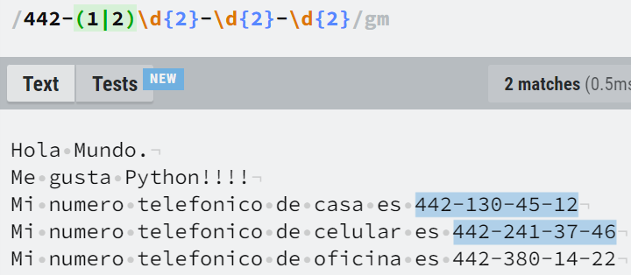
Grupos
() Grupos
Ejemplo: Identificar los números telefónicos que comiencen con 1 o 2 después de la lada 442.

Slide 40
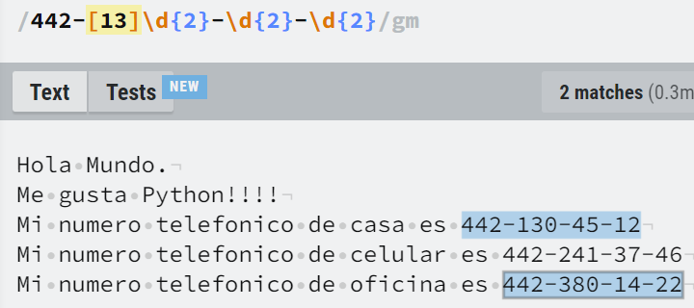
Grupos
[] Encuentra caracteres en corchetes
Ejemplo: Identificar los números telefónicos que comiencen con 1 o 3 después de la lada 442.

Slide 41
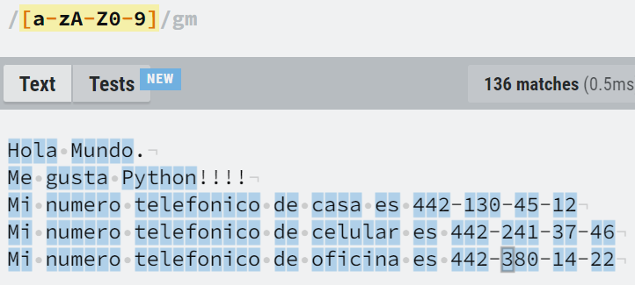
Grupos
[] Encuentra caracteres en corchetes
Ejemplo: Identificar las letras y dígitos.

Slide 42
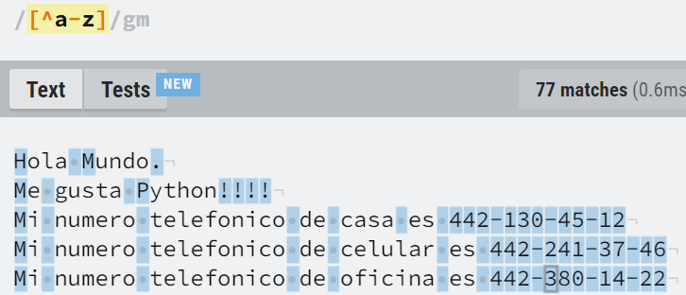
Grupos
[^] Encuentra caracteres no están dentro de corchetes
Ejemplo: Identificar todos los caracteres que no son letras minúsculas.

Slide 43
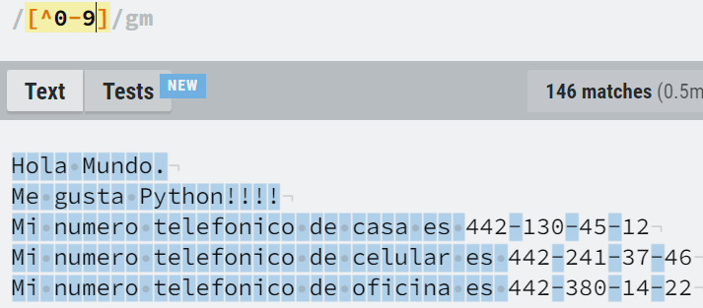
Grupos
[^] Encuentra caracteres que no están dentro de corchetes
Ejemplo: Identificar todos los caracteres que no son dígitos.

Slide 44
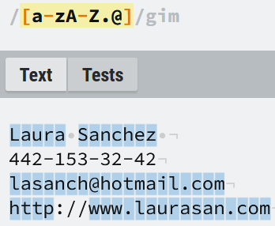
Grupos
[0-5]+ En los grupos no es necesario el uso del slash \ para los
metacaracteres como el punto.
[a-zA-Z.@] Encuentra caracteres del abecedario en mayúsculas o minúsculas, puntos, arrobas.

Slide 45
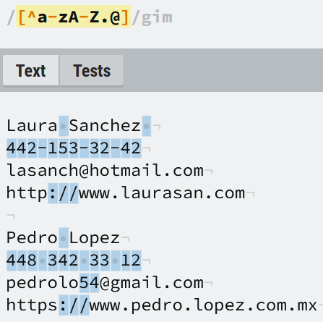
Grupos
[^a-zA-Z.@] No caracteres del abecedario en mayúsculas o
minúsculas, puntos, arrobas.

Slide 46
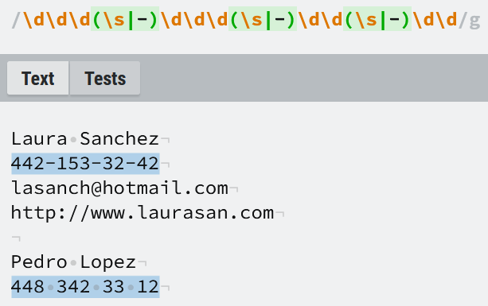
Grupos
() Nos permiten comparar entre algunos valores
Ejemplo 1: Extraer todos los números telefónicos con espacio y guión.
Primero tres dígitos juntos, luego espacio o guion, otros tres dígitos, espacio o guion, luego dos y dos.

Slide 47
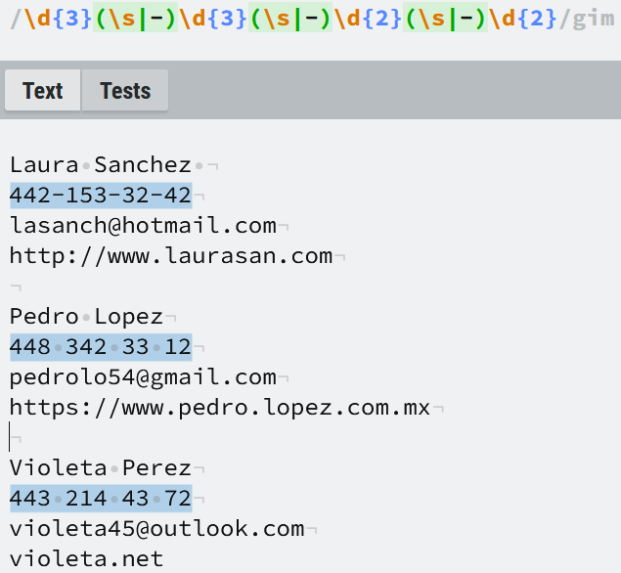
Grupos
Ejemplo 2: Extraer todos los números telefónicos haciendo uso de grupos y cuantificadores.
Tres dígitos, luego un espacio o guion, otros tres dígitos, espacio o guion, luego dos dígitos, espacio o guion y dos dígitos.

Slide 48
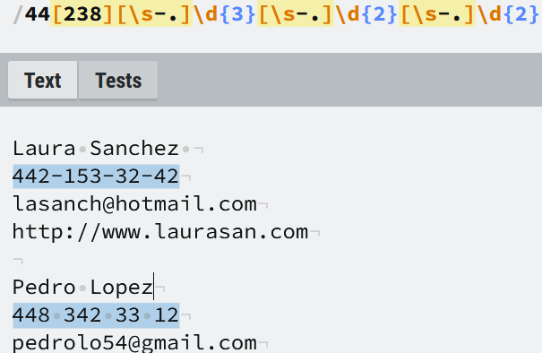
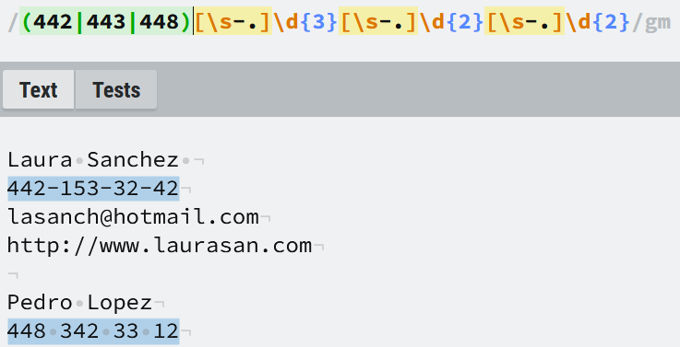
Grupos
() Nos permiten comparar entre algunos valores
Ejemplo 3: Encuentre los número de teléfono con ladas 442, 443 y 448 solamente.
Conjunto de caracteres 2, 3 u 8.
(442|443|448) Grupo

Slide 49
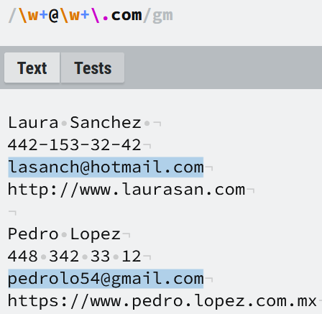
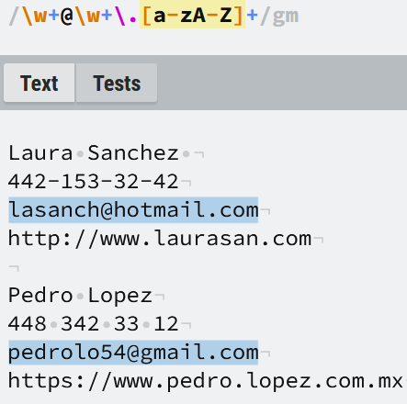
Expresión regular
Ejercicio: Seleccionar correo electrónico.
[a-zA-Z] una o más letras.

Slide 50
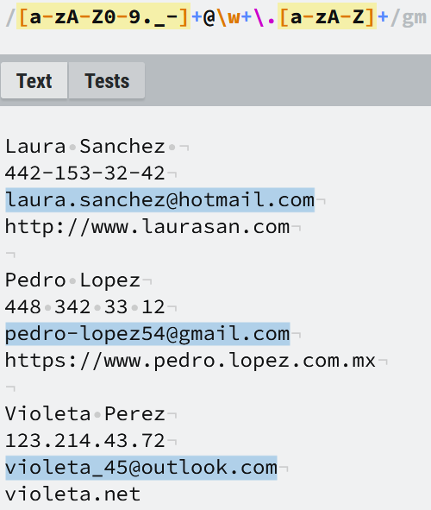
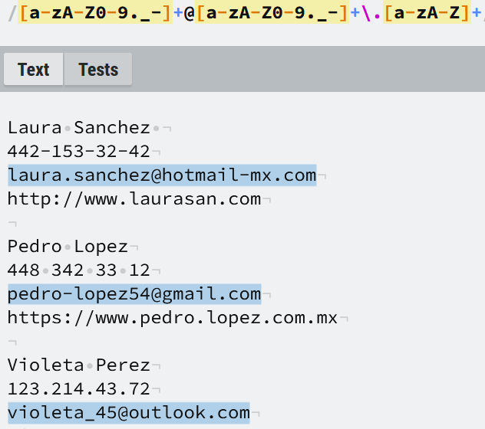
Expresión regular
Ejercicio: Seleccionar correo electrónico. [a-zA-Z0-9._-]+@[a-zA-Z0-9._-]+\.[a-zA-Z]+

Slide 51
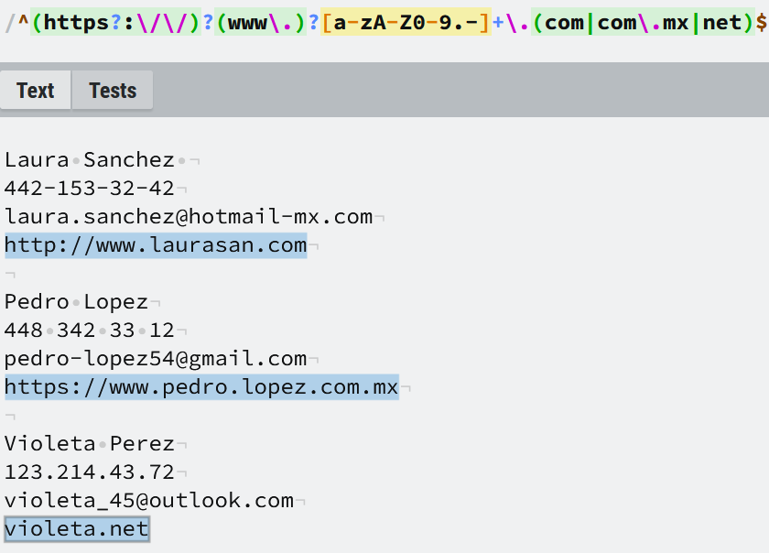
Expresión regular
Ejercicio: Encontrar las direcciones de Internet. (www\.)? Opcional

Slide 52



Gracias

